Slide 1

Produktpräsentation
FUS
Fügehilfe

Slide 2
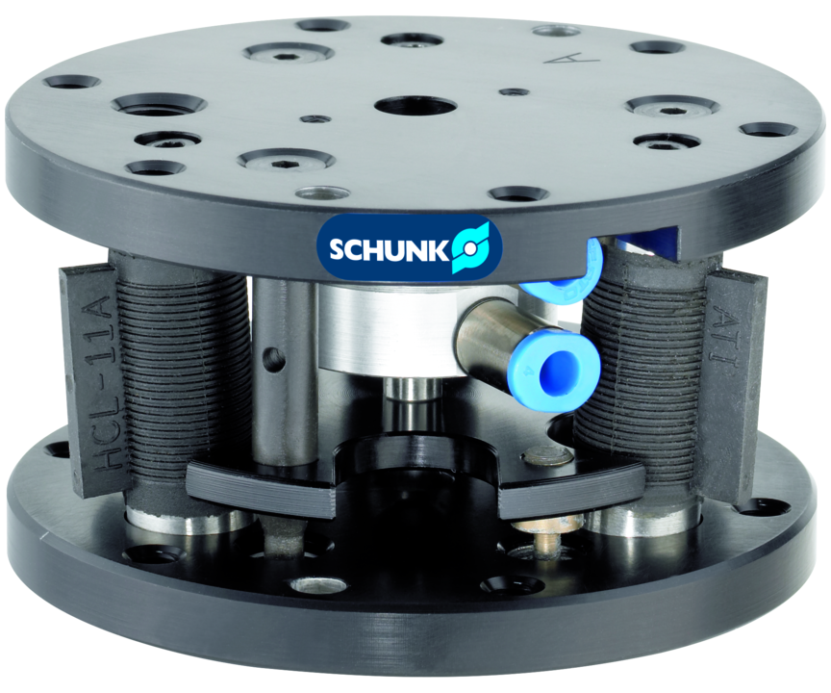
Fügehilfe
symmetrische Fügehilfe mit zentrischer Verriegelung und Abfrage
Mit pneumatischer, zentrischer Verrieglung zur Rückführung in die definierte Nulllage.
Bis zu 5° rotatorischer Ausgleichswinkel

Slide 3

Nachgiebig. Präzise. Zuverlässig.

Slide 4
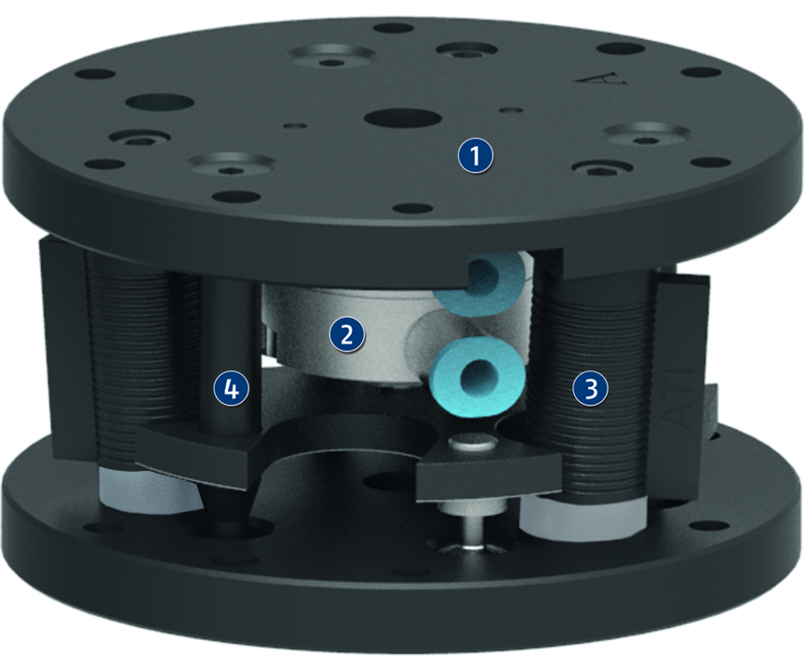
Funktionsprinzip
Funktionsbeschreibung
Die Funktion der FUS beruht auf dem Zusammenspiel der beiden Grundplatten, die mit einem Satz von drei bzw. sechs nachgiebigen Elastomer-Elementen miteinander verbunden sind. Die FUS kann daher in X- und Y-Richtung Toleranzen kompensieren, somit auch Winkelfehler korrigieren und einen Rotationsausgleich bewirken.
Die FUS enthält eine pneumatische Verriegelung, mit der sich die Kompensationseinheit starr schalten lässt. So kann verhindert werden, dass beim Verfahren des Roboterarms oder der Linearachse Werkzeug oder Greifer in Schwingung geraten. Hierdurch wird die Wiederholgenauigkeit der Anwendung erhöht und die Lebensdauer der Elastomer-Elemente verlängert.
1
Adapterflansch
2
Pneumatische Verriegelung
3
Elastomere
4
Überlastbolzen

Slide 5
Vorteile – Ihr Nutzen
Pneumatische, zentrische Verriegelung stellt die Einheit auf eine definierte Nulllage zurück und schützt die Elastomere
Schichtweise aufgebaute Elastomere weich und nachgiebig beim Fügen, starr beim Einpressen
Kompensiert Fluchtungsfehler und reduziert so die Gefahr des Verklemmens

Slide 6
Technische Daten
Technische Daten Übersicht
Baugröße | Verriegelung | Eigenmasse
 |  | [kg]
1 | mit Verriegelung | 0.18
001-30 | ohne Verriegelung | 0.05
100 | mit Verriegelung | 0.31
200 | mit Verriegelung | 0.5
400 | mit Verriegelung | 1.6 .. 1.8

